Slide 1
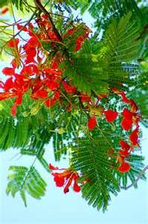
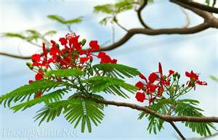
TIẾT DẠY SINH HOẠT CHUYÊN MÔN
ÂM NHẠC 5
MÙA HOA PHƯỢNG NỞ

Slide 2
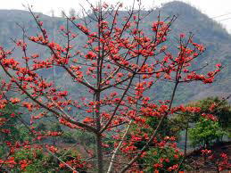
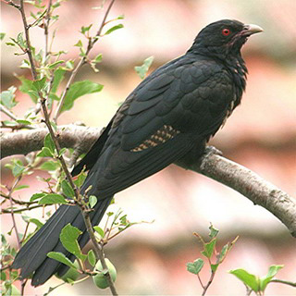
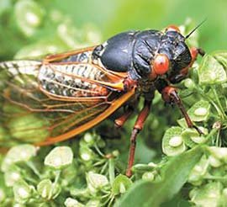
* Quan sát tranh :

Slide 3
Âm nhạc
TIẾT 32 . HỌC HÁT DÀNH CHO ĐỊA PHƯƠNG
MÙA HOA PHƯỢNG NỞ
Nhạc và lời : Hoàng Vân

Slide 4
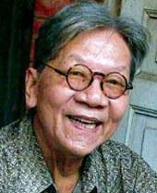
* Đôi nét về tác giả :
* Nhạc sỹ Hoàng Vân : Tên thật là Lê Văn Ngọ
- Sinh ngày 24 tháng 07 năm 1930. Tại Hà Nội.
- Một số tác phẩm của ông : Hát ru. Sắp đến Tết rồi. Em yêu trường em. Bài ca người giáo viên nhân dân. Trong đó có bài : Mùa hoa phượng nở mà chúng ta sắp tập hát
- Ông được nhà nước tặng giải thưởng Hồ Chí Minh về văn học nghệ thuật .

Slide 5
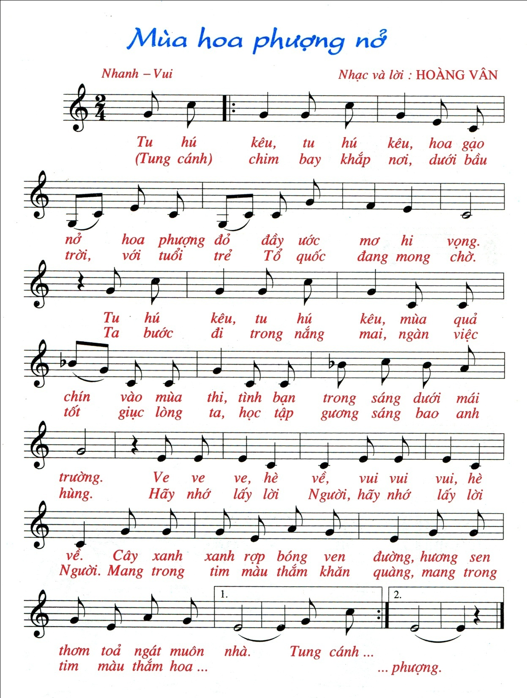

Nghe hát mẫu

Slide 6


KHỞI ĐỘNG GIỌNG
Đồ Rê Mi Pha Son La

Slide 7
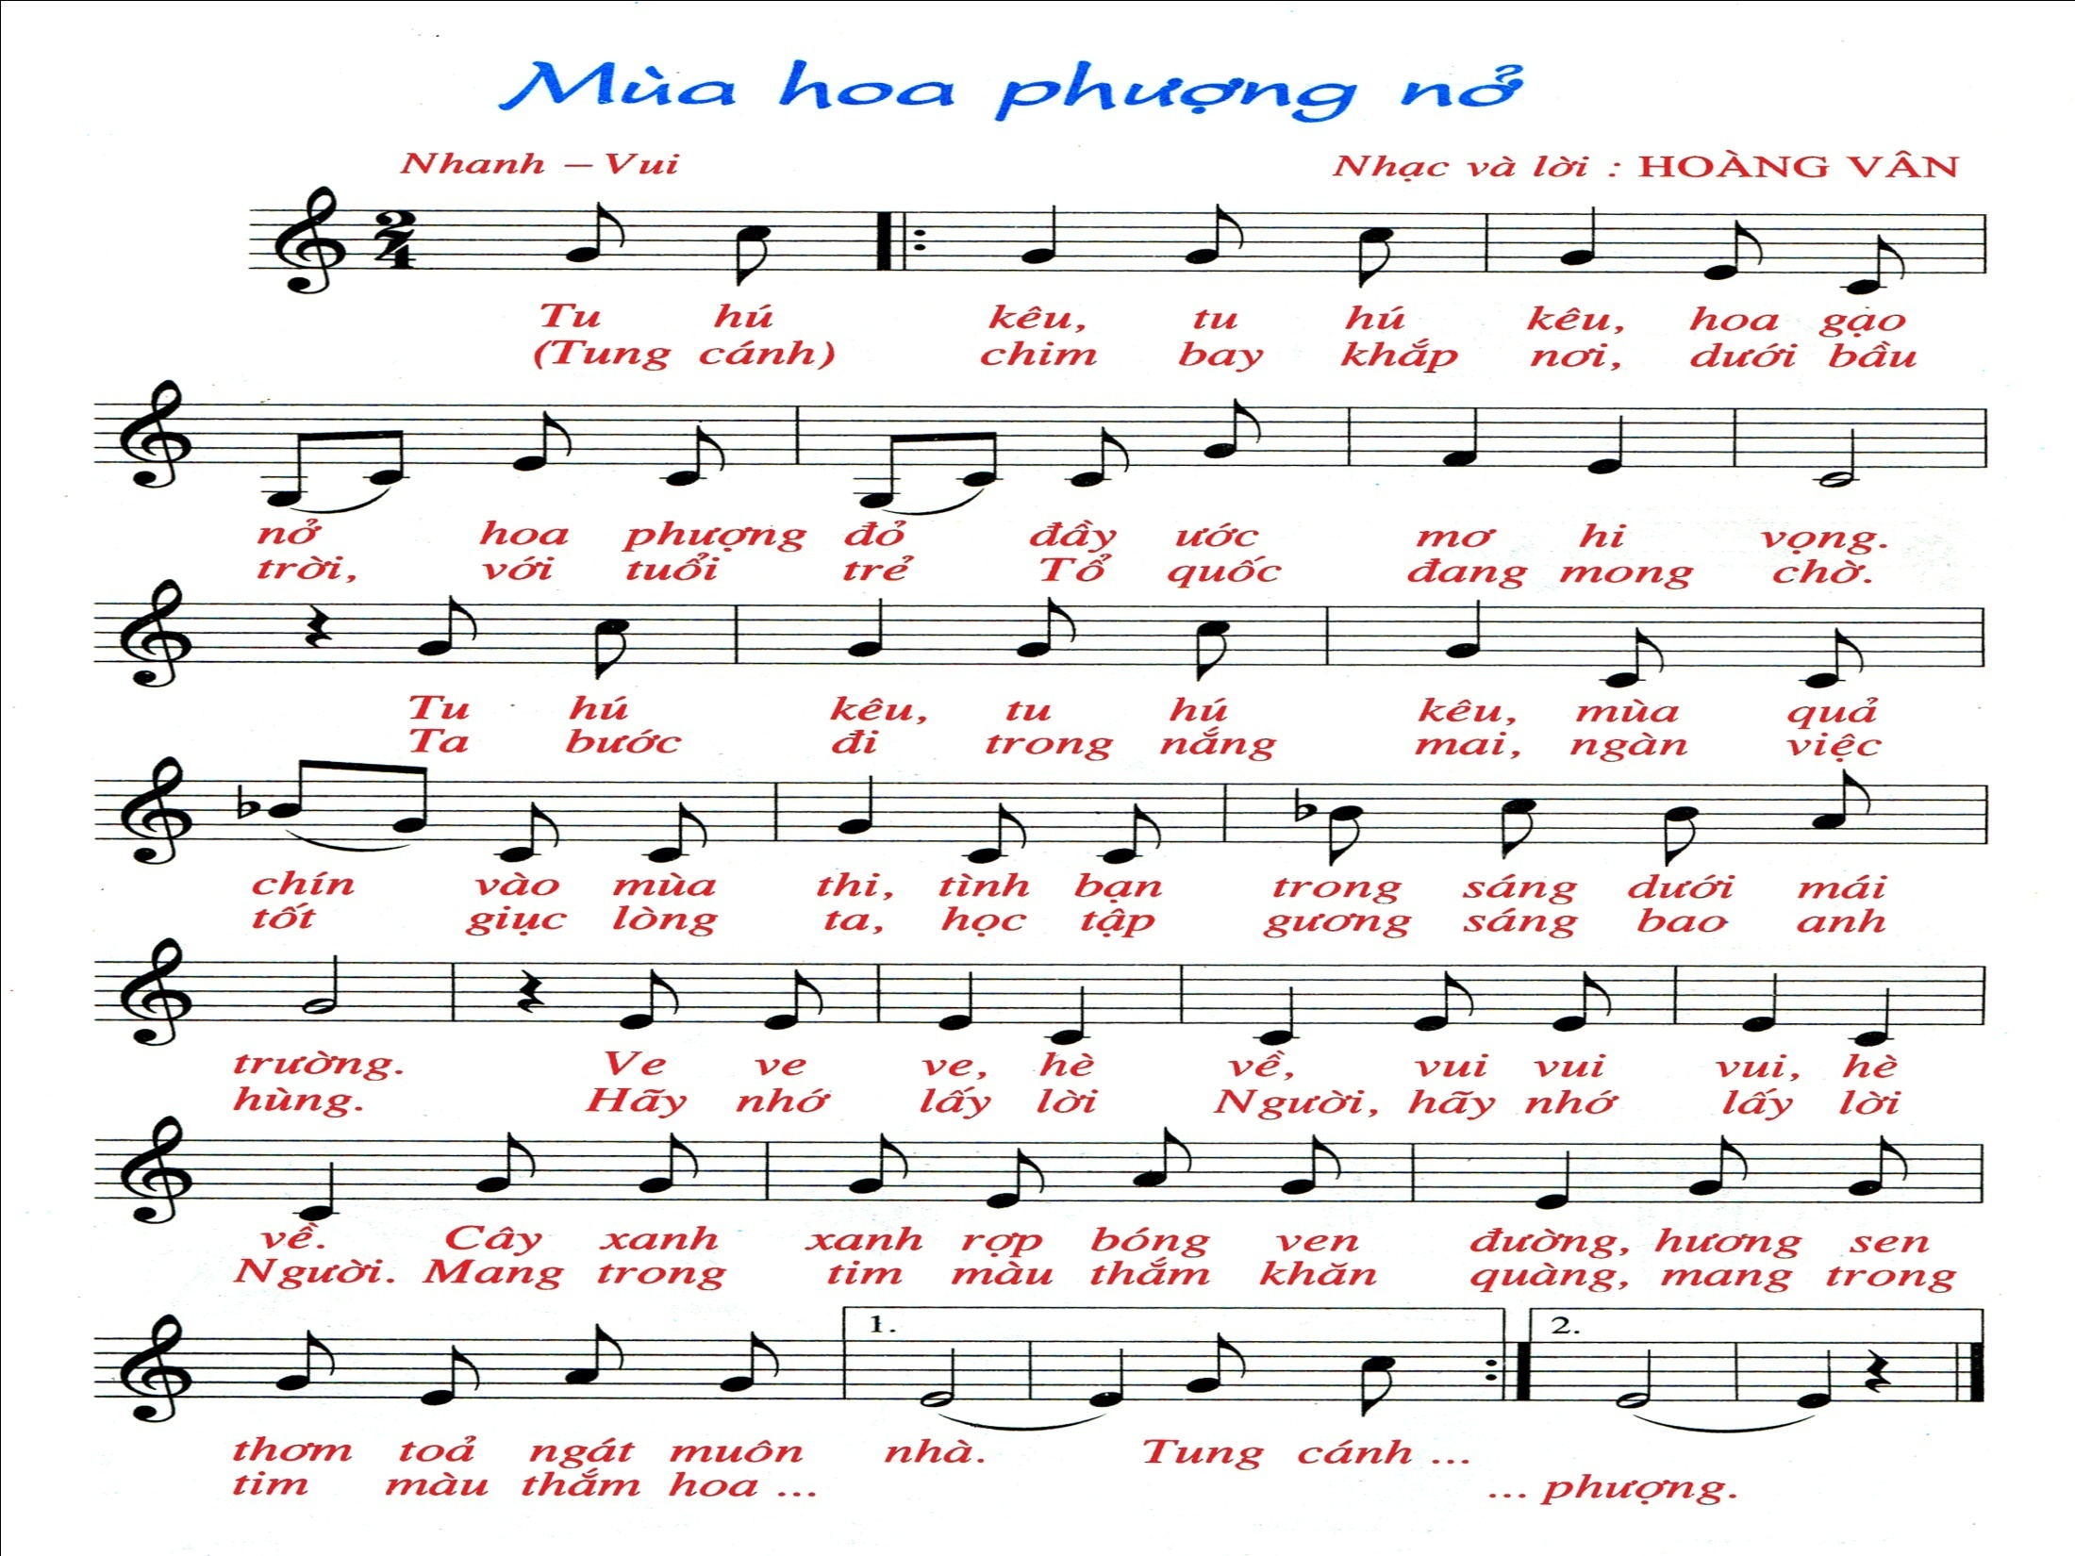
Đọc lời ca

Slide 8
Học hát từng câu

Slide 9

* LỜI 1 : HÁT KẾT HỢP GÕ ĐỆM THEO PHÁCH
Tu hú kêu, tu hú kêu, hoa gạo nở hoa phượng đỏ đầy
x x x x x x x x x
ước mơ hi vọng. Tu hú kêu, tu hú kêu, mùa quả chín
x x xxx x x x x x x
vào mùa thi, tình bạn trong sáng dưới mái trường. Ve
x x x x x xxx x
ve ve, hè về, vui vui vui, hè về. Cây xanh xanh rợp bóng
x x x x x x x x x x
ven đường, hương sen thơm tỏa ngát muôn nhà.
x x x x xxx
* Lời 2 : Hát và gõ đệm tương tự
Tung cánh chim bay khắp nơi, dưới bầu trời, với tuổi trẻ Tổ quốc đang mong chờ. Ta bước đi trong nắng mai, ngàn việc tốt giục lòng ta, học tập gương sáng bao anh hùng. Hãy nhớ lấy lời Người, hãy nhớ lấy lời Người. Mang trong tim màu thắm khăn quàng, mang trong tim màu thắm hoa phượng.

Slide 10
* LỜI 1 : HÁT KẾT HỢP GÕ ĐỆM THEO TIẾT TẤU
Tu hú kêu, tu hú kêu, hoa gạo nở hoa phượng đỏ đầy
x x x x x x x x x x x x x
ước mơ hi vọng. Tu hú kêu, tu hú kêu, mùa quả chín
x x x x x x x x x x x x x
vào mùa thi, tình bạn trong sáng dưới mái trường. Ve
x x x x x x x x x x x
ve ve, hè về, vui vui vui, hè về. Cây xanh xanh rợp bóng
x x x x x x x x x x x x x x
ven đường, hương sen thơm tỏa ngát muôn nhà.
x x x x x x x x x
* Lời 2 : Hát và gõ đệm tương tự
Tung cánh chim bay khắp nơi, dưới bầu trời, với tuổi trẻ Tổ quốc đang mong chờ. Ta bước đi trong nắng mai, ngàn việc tốt giục lòng ta, học tập gương sáng bao anh hùng. Hãy nhớ lấy lời Người, hãy nhớ lấy lời Người. Mang trong tim màu thắm khăn quàng, mang trong tim màu thắm hoa phượng.

Slide 11


THỬ TÀI BIỂU DIỄN

Slide 12
* Dặn dò :
- Về nhà hát lại bài hát và tìm các động tác phụ họa cho bài : Mùa hoa phượng nở
- Tập biểu diễn 2 bài hát: Tre ngà bên Lăng Bác, Màu xanh quê hương.
-Ôn tập Tập đọc nhạc số 5

Slide 13

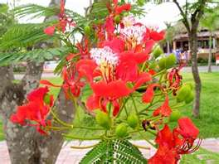
THÂN CHÀO QUÍ THẦY CÔ GIÁO
VÀ CÁC EM HỌC SINH.

